Slide 1



TRƯỜNG TIỂU HỌC HÒA NGHĨA
CHÀO MỪNG
QUÝ THẦY, CÔ GIÁO VỀ DỰ GIỜ THĂM LỚP
Môn: Toán Lớp 2A
Giáo viên: Nguyễn Thị Mai Lan

Slide 2
BÀI 31
THỰC HÀNH VÀ TRẢI NGHIỆM
XEM ĐỒNG HỒ, XEM LỊCH
(Tiết 1)

Slide 3
KHỞI ĐỘNG

Slide 4
HOẠT ĐỘNG

Slide 5
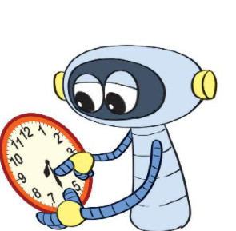
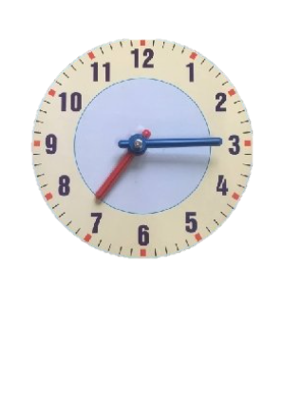
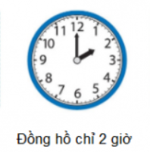
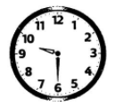
1
Quay kim đồng hồ để đồng hồ chỉ.
2 giờ
9 giờ 30 phút
7 giờ 15 phút
2 giờ
9 giờ 30 phút
7 giờ 15 phút

Slide 6
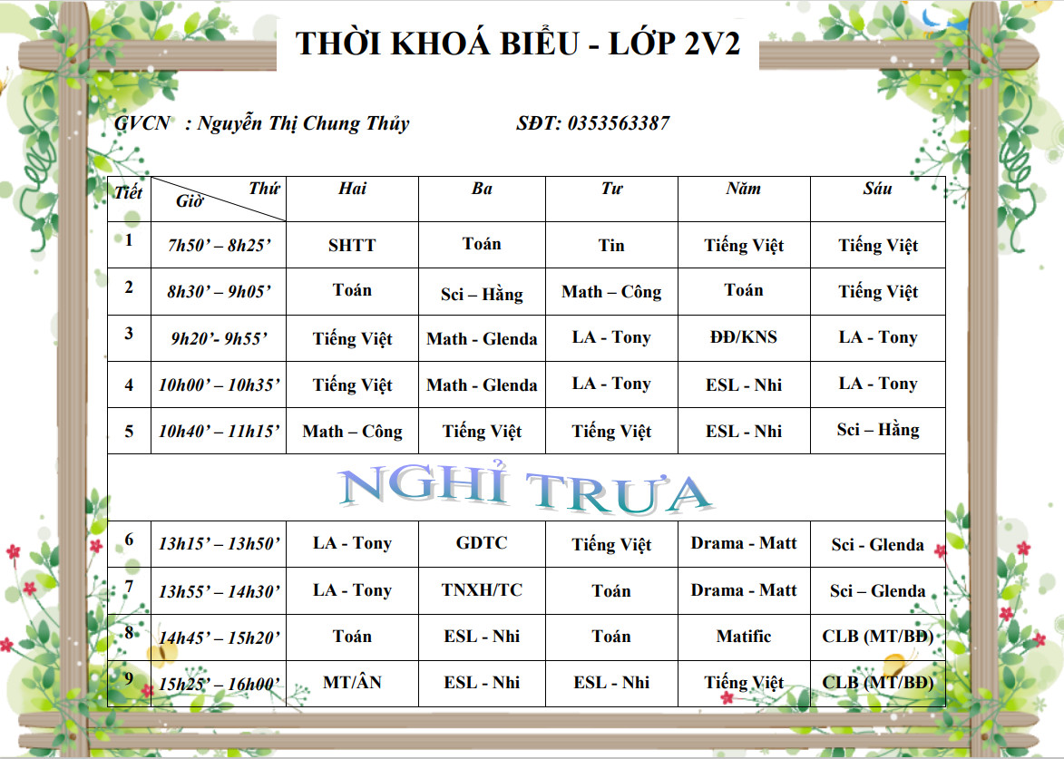
2
Xem thời khóa biểu của em hôm nay rồi trả lời câu hỏi.
- Lúc 9 giờ 15 phút, em học môn gì?
- Lúc 9 giờ 15 phút em được ra chơi.
- Em học môn gì vào lúc 15 giờ 15 phút?
- Vào lúc 15 giờ 15 phút em học môn Toán.

Slide 7
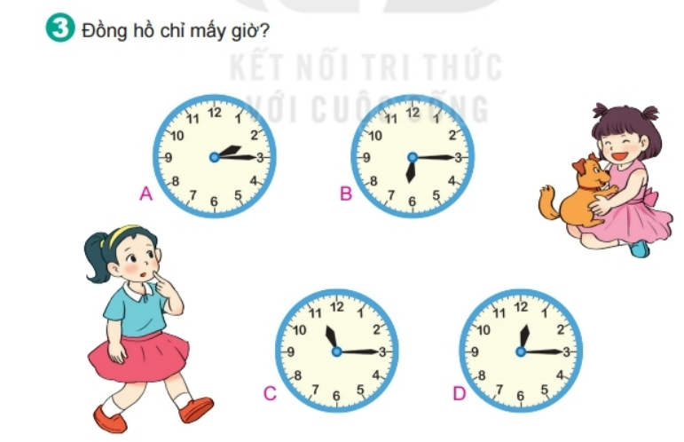
3
Đồng hồ chỉ mấy giờ?

Slide 8
Sáng: 2 giờ 15 phút
Chiều: 14 giờ 15 phút

Slide 9
Sáng: 6 giờ 15 phút
Chiều: 18 giờ 15 phút

Slide 10
Trưa: 11 giờ 15 phút
Đêm: 23 giờ 15 phút

Slide 11
Trưa: 12 giờ 15 phút
Đêm: 00 giờ 15 phút

Slide 12
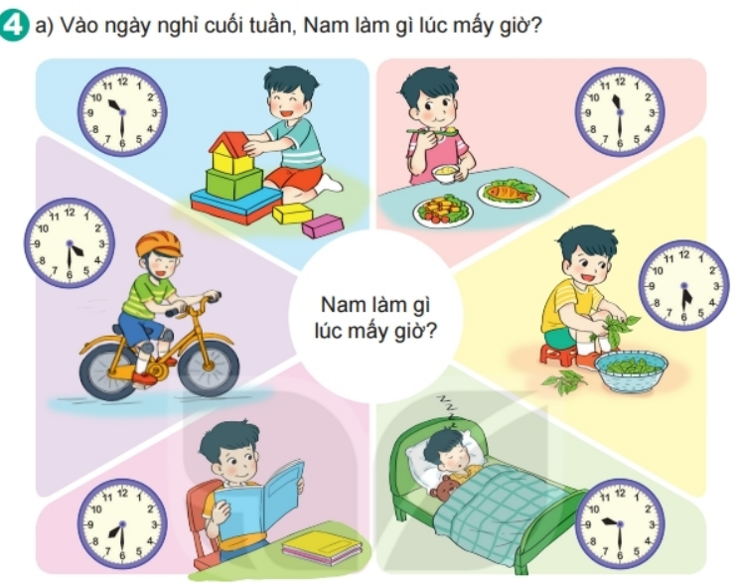
a) Vào ngày nghỉ cuối tuần Nam làm gì lúc mấy giờ?
4
Nam ăn trưa lúc 11 giờ 30 phút.
Nam chơi đồ chơi lúc 10 giờ 30 phút sáng.
Nam đi xe đạp lúc 4 giờ 30 phút chiều.
Nam nhặt rau lúc 5 giờ 30 phút chiều.
Nam đọc sách lúc 7 giờ 30 phút tối.
Nam đi ngủ lúc 9 giờ 30 phút tối.

Slide 13
b) Hằng ngày em thực hiện các hoạt động nào trong các hoạt động trên và em thực hiện mỗi hoạt động đó lúc mấy giờ?

Slide 14
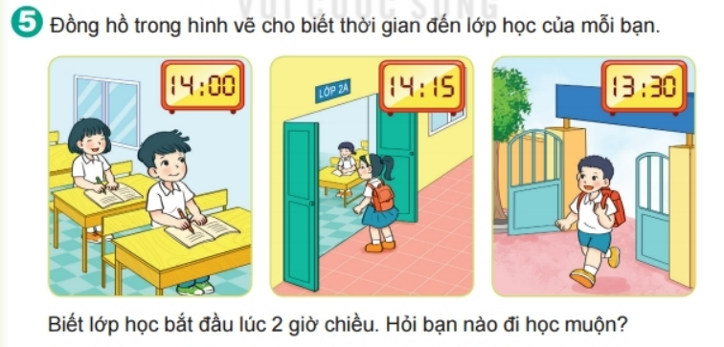
Đồng hồ trong hình vẽ cho biết thời gian đến lớp học của mỗi bạn.
5
Biết lớp học bắt đầu lúc 2 giờ chiều. Hỏi bạn nào đi học muộn?
Bạn nữ đi học muộn vì đến lớp lúc 2 giờ 15 phút chiều.

